Slide 1
Learning by doing- transdisziplinäres Lernen in fächerübergreifenden Projekten
Irina Heitmann - UIBK

Slide 2
Projektstruktur
Abb.: Karin Oberauer

Slide 3
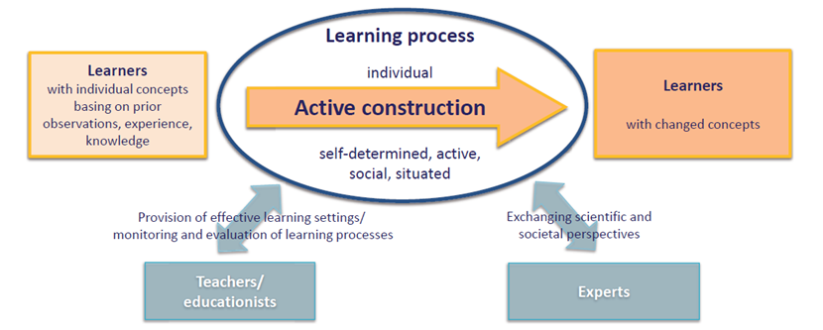
Theoretische Hintergründe
Lernen und Conceptual Change als aktive Prozesse der Konstruktion führen zu veränderten Rollen zwischen Lernenden, Lehrpersonen und Expert*innen, die zu einer transdisziplinären Bildung beitragen (Quelle: Keller 2017)
Notes:
Moderater konstruktivismus durch forschend-entdeckendes Lernen

Slide 4
Theoretische Hintergründe
Ein integratives Verständnis der Herausforderungen des 21. Jahrhunderts braucht interdisziplinäre Lernprozesse, die soziale, ökologische und ökonomische Aspekte gleichermaßen und in ihren vielschichtigen Interaktionen berücksichtigen (Woodfork & de Mulder 2011)
Für die Bewältigung der Grand Challenges wird ein transdisziplinärer Zugang als essentiell gesehen (Mertens & Barbian 2015).
Junge Lernende und Expert:innen verschiedener Disziplinen treten in einen aktiven Diskurs
Bidirektionaler Informations- und Kompetenzaustausch hinsichtlich relevanter Zukunftsfragen.
Notes:
Interdisziplinäres Lernen durch unterschiedliche Forschungsmethoden
Transdisziplinäres Lernen durch Austausch mit Expert*innen auf Augenhöhe

Slide 5
Theoretische Hintergründe
Projektbasiertes Lernen:
Schaffen effektiver Lernmöglichkeiten
kollaborative Gruppenarbeiten
Beantwortung von Fragen, Lösen von Problemen, Bearbeiten von Herausforderungen mit dem Ziel, ein Endprodukt zu schaffen (Bell 2010)
Betrachtung des Bildungsprozesses bzw. der Gesamtentwicklung des Lernenden, anstelle des Fokussieren auf einen Lernaspekt (Phillips, et al. 1999)
mehr als reine Wissensvermittlung
Entwicklung sozialer Fähigkeiten
Kritisches Denken
Problemlösungskompetenz
Selbstbeurteilung
Lebenslanges Lernen
(Aldabbus 2018)

Slide 6
Theoretische Hintergründe
„Peer learning” ist der Prozess von Lernenden, von und miteinander zu lernen.
Unterstützt durch Lernformate wie von Schüler:innen geleitete Workshops, Lerngruppen, Mentor:innenprogramme, Arbeitsgruppen
Benefits wie Stärken von Teamgeist, Kommunikationsfähigkeiten, Selbstbewusstsein, Eigenverantwortung über selbstständiges Lernen
(Ramsden, 1992; Biggs, 2003)
Lernende fühlen sich in Peer-Gruppe wohl
verstärkte Interaktion und Engagement in der Reflexion
vertieftes Ergründen eigener Ideen
(Keith, et al. 2017)

Slide 7
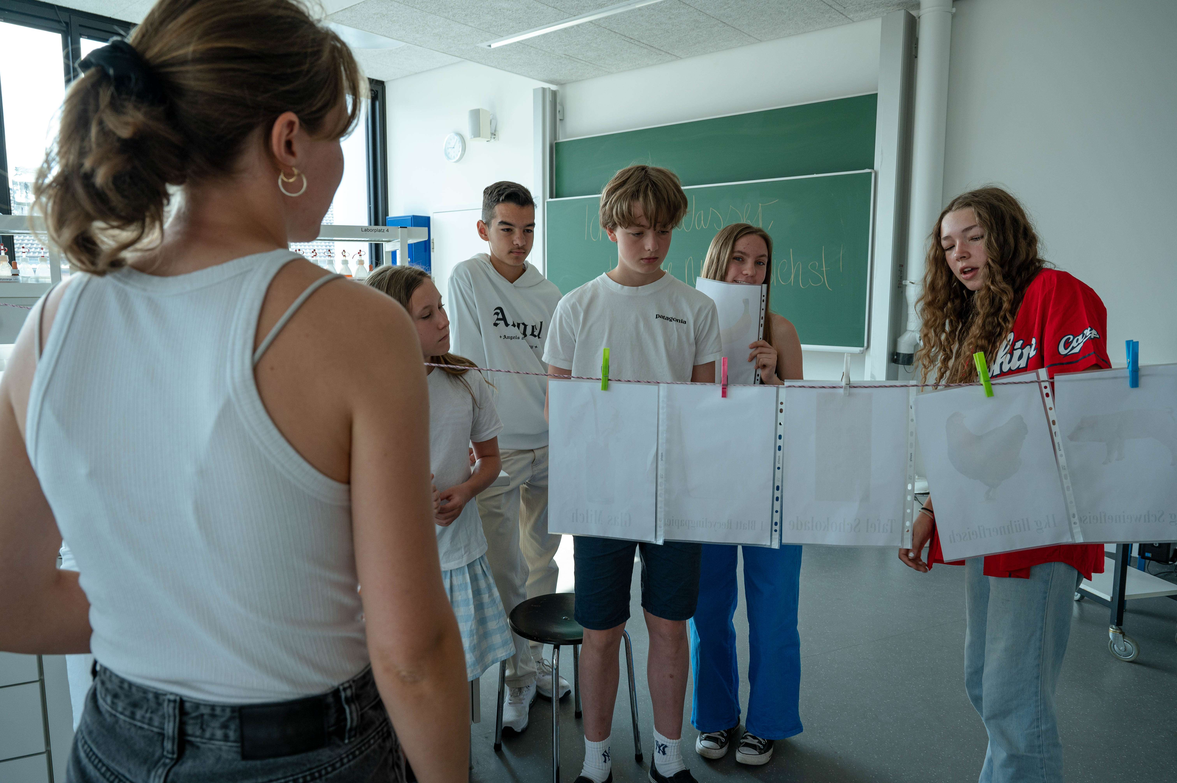
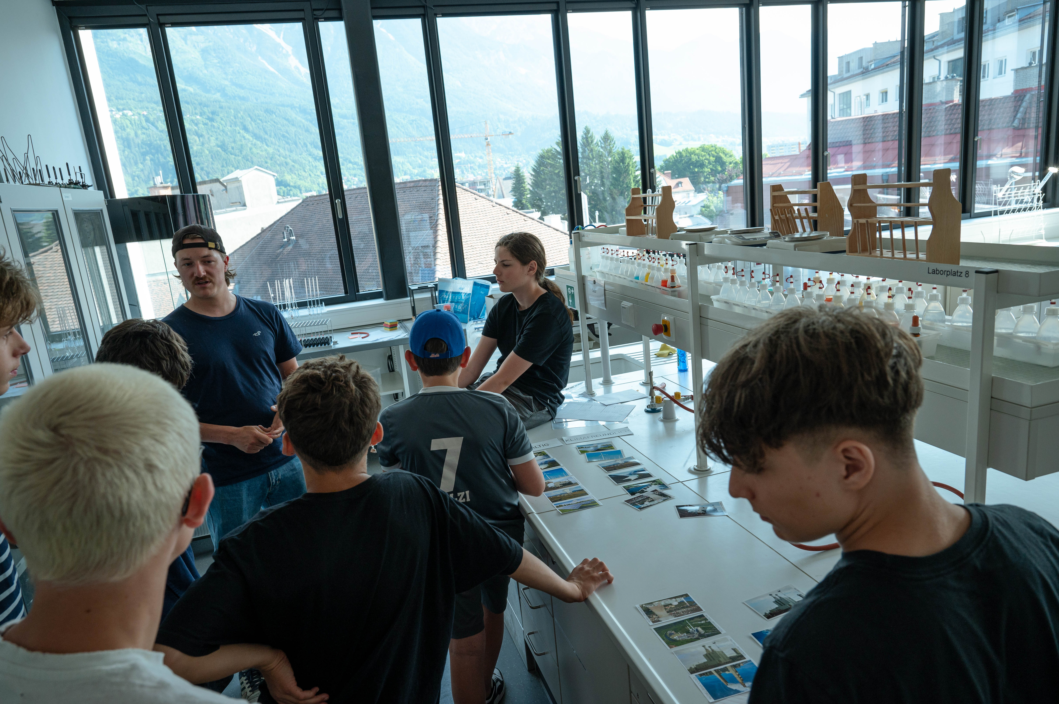
Umsetzung – sehr individuell
Online Workshops
Eigenständige Arbeit innerhalb der Schulen
Teilweise Ausarbeitung zu Hause
Global Goals Design Jams – Kooperation mit Pädagogischer Hochschule Tirol (PHT)
Begleitung durch Studierende der P2P Ausbildung
Notes:
Wasser SDG 6
Energie SDG 7

Slide 8
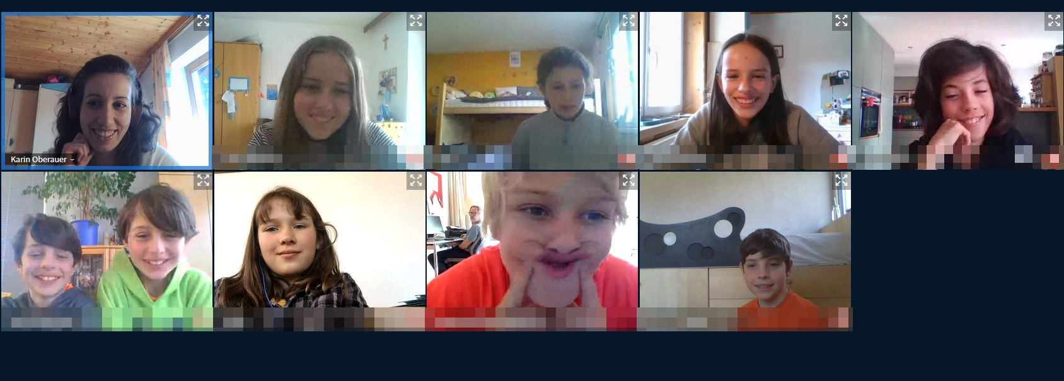
Online Workshops

Slide 9
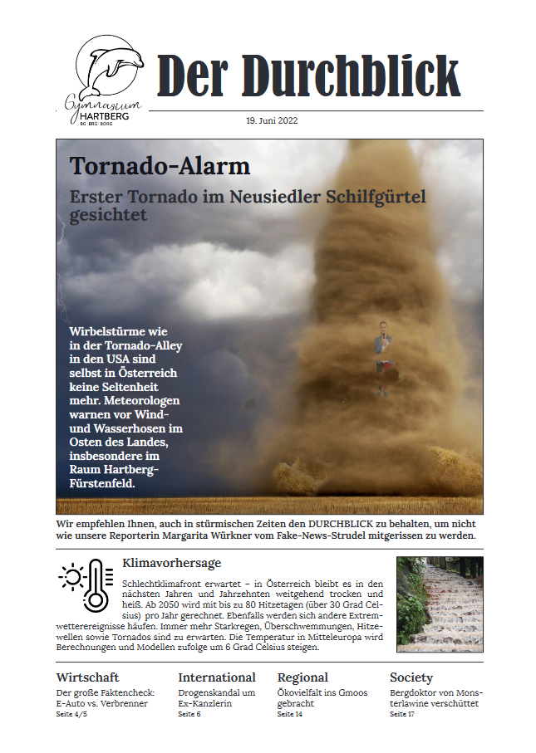
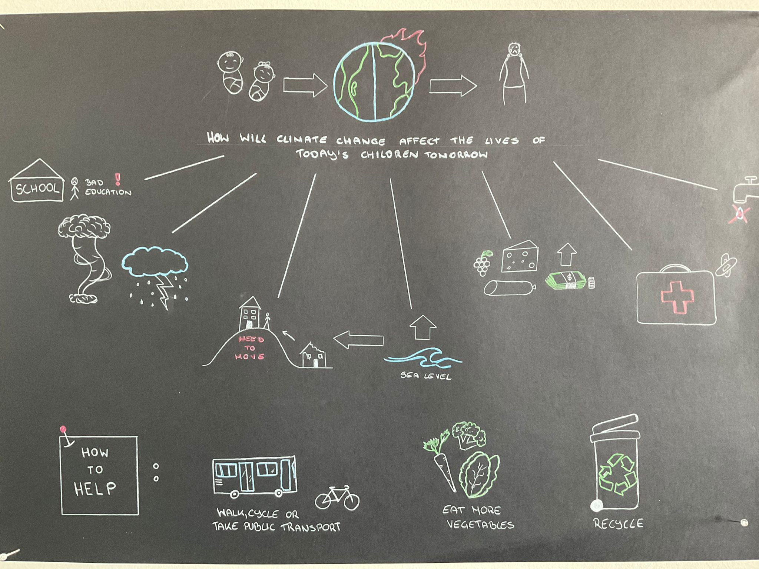
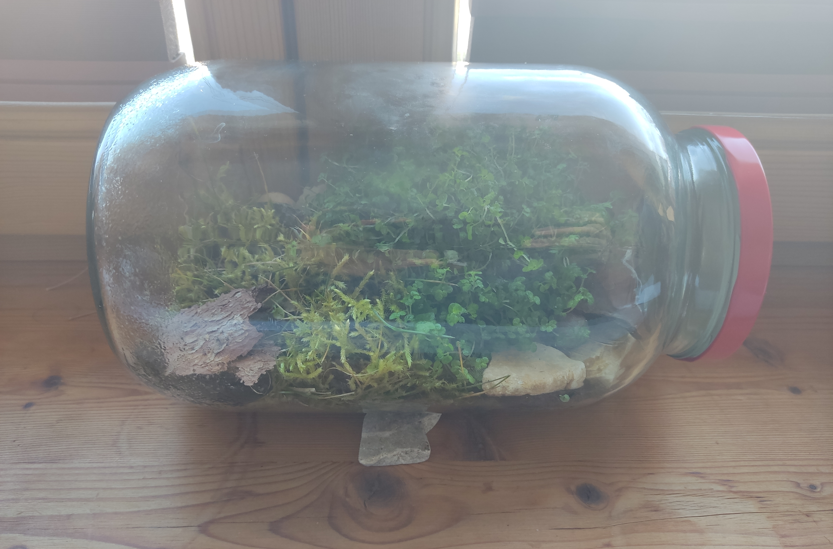
Eigenständige Arbeit
Zeitung (ccca.ac.at)
Notes:
Zeitung (ccca.ac.at)

Slide 10
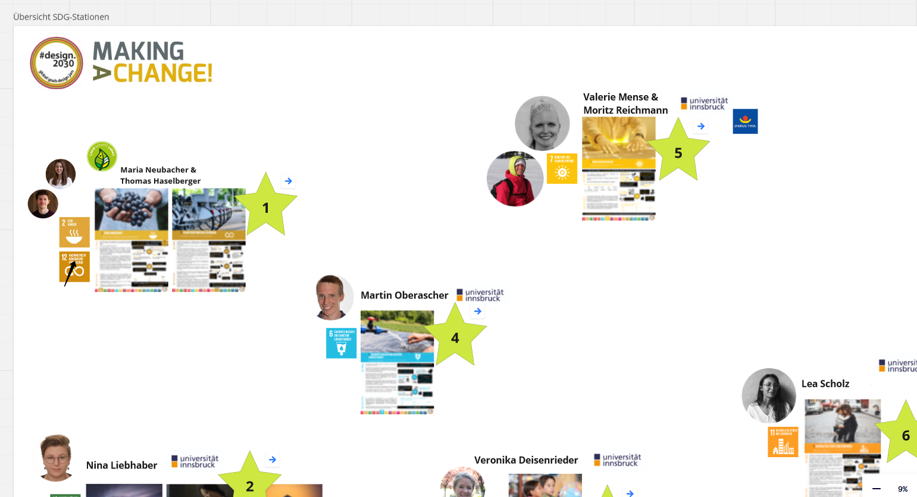
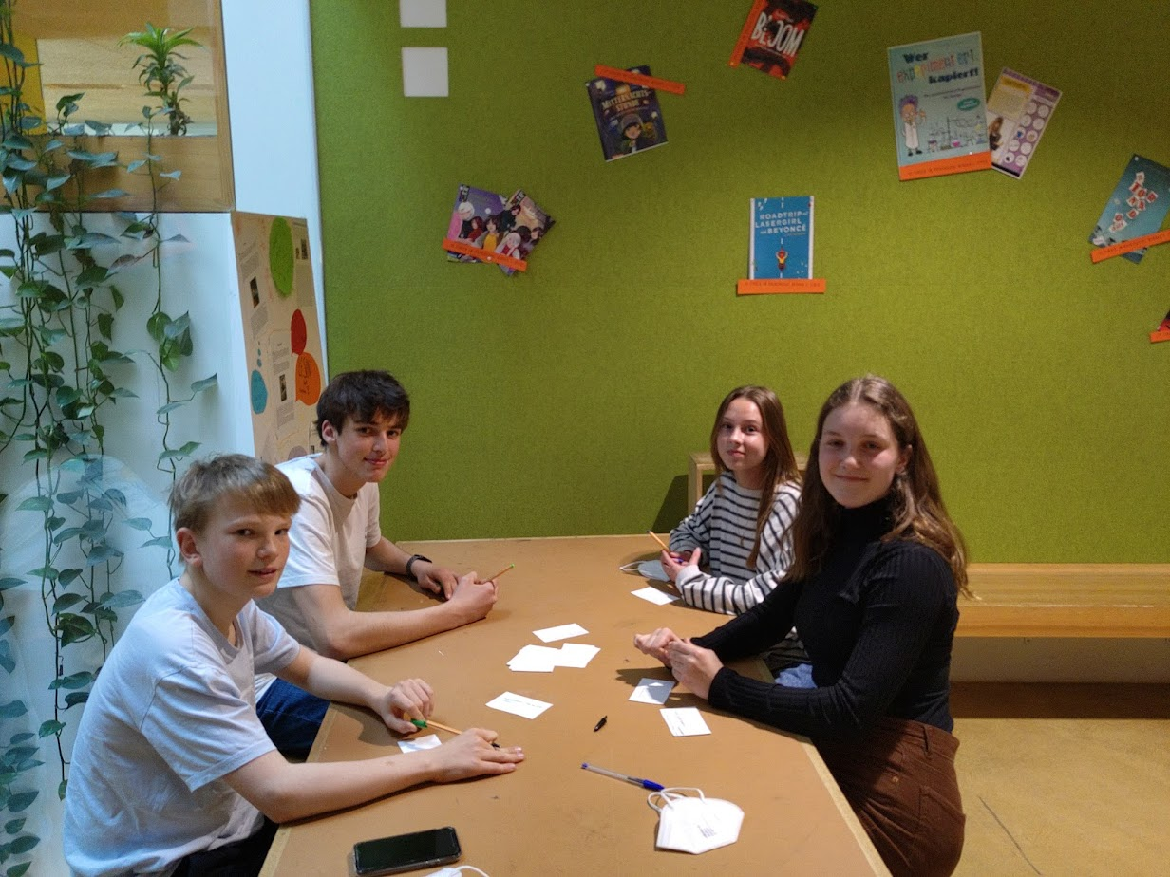
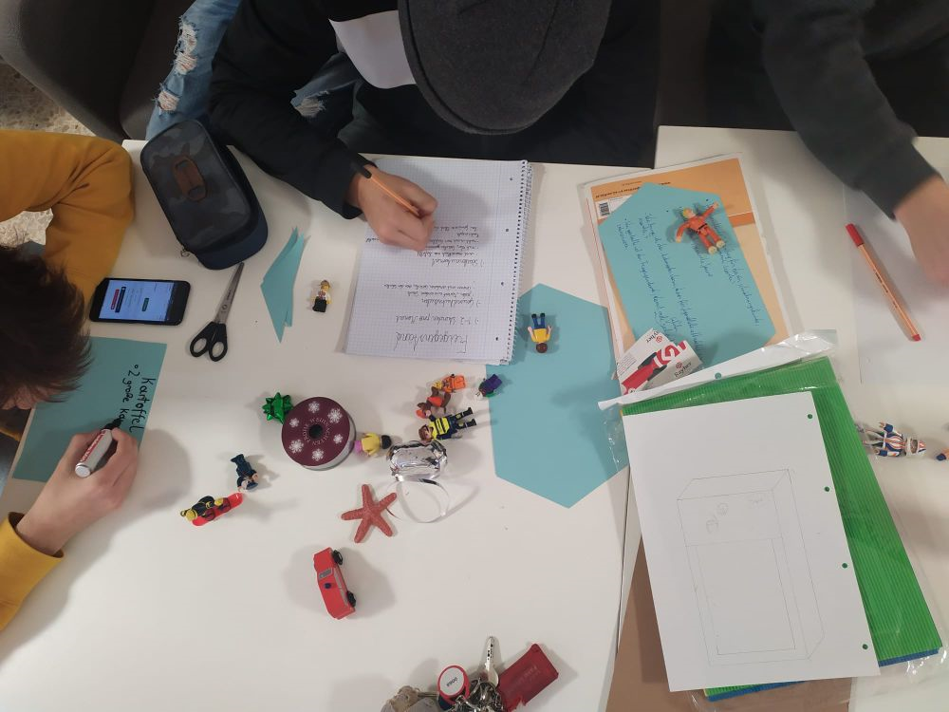
GGDJ
Notes:
Ablauf
Und das Zweite ist eine übersicht der Stationen von einem Jam… also nur ein auszug
Die Bilder von den arbeitenden kids = ohne Gesichter = Arbeit vor Ort während digi-Jam, mit Gesichter = kick-off Jam im Gallus
Du könntest evtl. auch noch ein Video zeigen… liegen hier: da müsstest du schauen, ob eines passt.
07_makingAchange\03_Organisation WP2\03_fächerübergreifender Projektunterricht\Planungen_21_22\Teil A_Jams mit Helga Mayr\Kommunikation mit Schulen

Slide 11
Danke für Ihre Aufmerksamkeit!
Irina Heitmann
irina.heitmann@uibk.ac.at

